Slide 1
Муниципальное автономное дошкольное учреждение
г. Нижневартовска детский сад №17 «Ладушки»
Семинар – практикум для педагогов
«Подготовка к обучению грамоте»
Подготовила :
учитель-логопед Зайцева Е.И.

Slide 2
«Подготовка к обучению грамоте»
Грамота – базовые правила чтения и написания текстов на некотором языке.
Обучение грамоте - это овладение умением читать и писать тексты,
излагать свои мысли в письменной форме, понимать при чтении не только
значение отдельных слов и предложений, но и смысл текста, т.е. овладение
письменной речью.
Обучение детей грамоте в детском саду осуществляется аналитико-синтетическим методом.
Обучение грамоте является профилактикой (предупреждением) дислексии и дисграфии.

Slide 3
Процесс обучения грамоте состоит из следующих компонентов:
Сформированность звуковой стороны речи, т.е. ребенок должен владеть правильным, чётким произношением звуков всех фонематических групп свистящих (с,з,ц), шипящих (ш, ж), африкатов (ч, щ), соноров (л, р);
Сформированность фонематических процессов, т.е. умение слышать, различать и дифференцировать звуки родного языка, выделять опознавательные признаки гласных и согласных звуков, звонких и глухих согласных звуков;
•Готовность к звукобуквенному анализу и синтезу, т.е. умение выделять начальный гласный из состава слова; делать анализ гласных звуков; анализ обратных слогов; слышать и выделять первый и последний согласный звук в слове. Знакомство детей с терминами: "звук", "слог", "слово", "предложение", звуки гласные, согласные, твердые, мягкие, глухие, звонкие. Формировать умение работать со схемой слова, разрезной азбукой и владеть навыками слогового чтения.

Slide 4
Задачи реализуемые в процессе подготовки к обучению грамоте в соответствии с ФГОС и ФОП:
• знакомить детей с понятиями «звук», «слог», «слово», «предложение»;
• знакомить дошкольников с основными свойствами фонематического (звукового) строения слова;
• знакомить детей с моделями (схемами) слов и предложений, специальными символами для обозначения звуков;
• научить детей называть и подбирать слова, обозначающие названия предметов, действий, признаков предмета;
• научить детей сравнивать звуки по их качественным характеристикам (гласные, твердые и мягкие согласные, глухие и звонкие согласные), сопоставлять слова по звуковому составу;
• научить детей слоговому членению слов, выделению слогов из слова, постановке ударения в словах, определению ударного слога;
• научить различать в предложении слова на слух, определять их количество и последовательность, составлять предложения, в том числе и с заданным количеством слов.

Slide 5
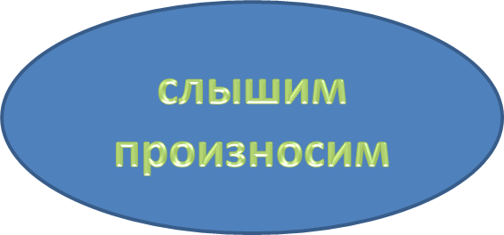
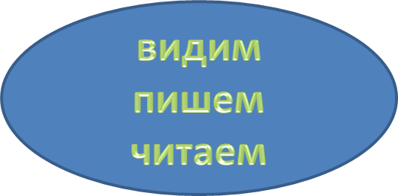
Основные термины по обучению грамоте

Slide 6
Гласные А О У Ы И Э

Slide 7
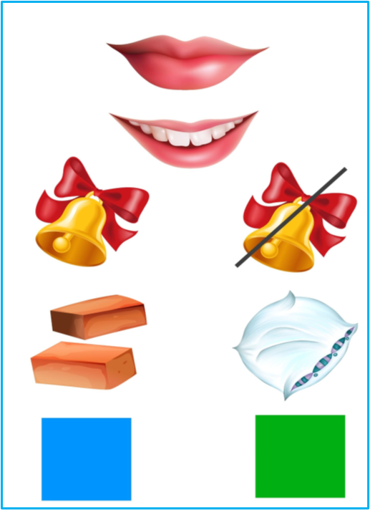

Slide 9
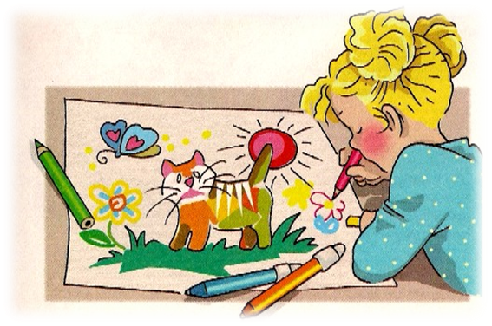
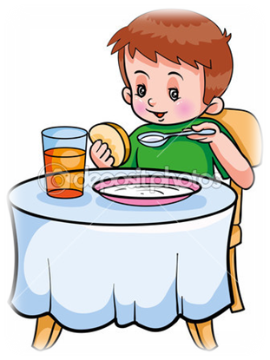
Предложение

Slide 10
Порядок работы над гласными звуками:
• Выделение данного звука среди других звуков а, у, и, а, а, о (с показом артикуляции, позднее без показа);
• Выделение данного звука из ряда слогов (ом, ум, ам, ан, ас);
• Выделение данного звука среди слов (обруч, астра, аист, Аня, ирис);
• Выделение слов из текста на заданный звук. (Аня с Аликом гуляли в саду, астры собирали).

Slide 11
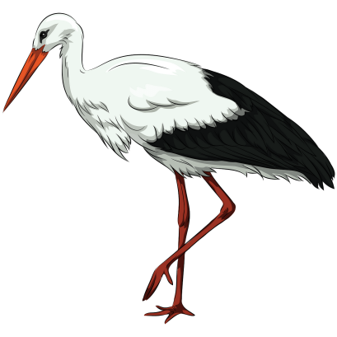
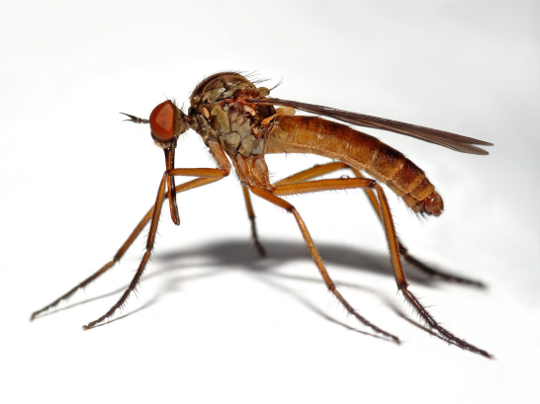
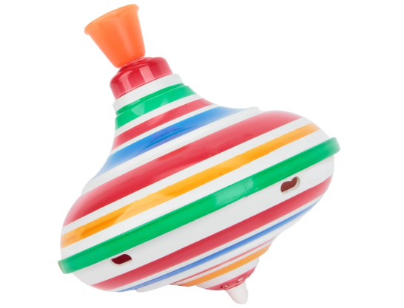
На этом этапе ведется работа над позицией звука в слове:

Slide 12
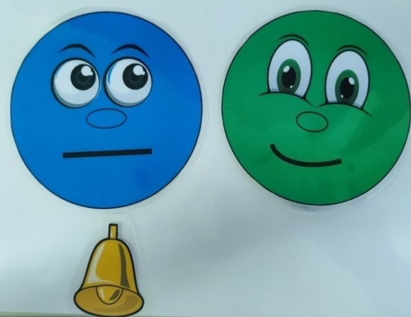
Порядок работы над согласными звуками
Букву произносим как звук.
Всегда твердые согласные: [ж] [ш] [ц].
Всегда мягкие согласные: [й] [ч] [щ].
Ъ Ь звук не обозначают

Slide 13
При знакомстве с согласными работe по звуковому анализу слов
рекомендуем начинать:
• с обратных слогов, имеющих значение (ум, он, ам, ан);
• прямые слоги, также имеющие значение (му, на, но);
• односложные слова без стечения согласных (дом, дым, кот);
• двусложные слова с прямыми открытыми словами (кино, вата, духи);
• односложные со стечением согласных (стол, крот, мост);
• двусложные со стечением (скала);
• трёхсложные с прямыми открытыми слогами (малина).

Slide 14
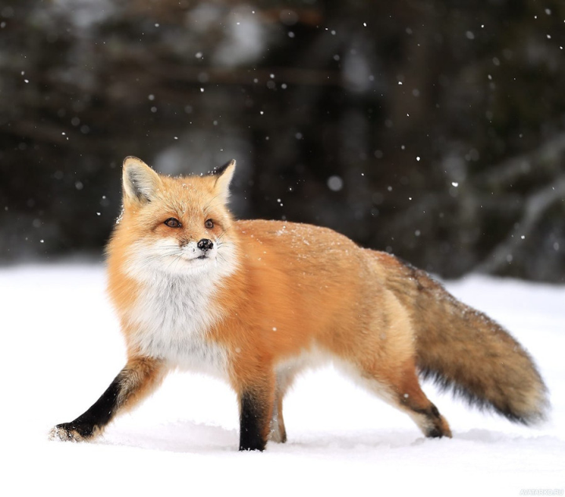
Звуковой анализ слова

Slide 15
Знакомство с буквами
А

Slide 16
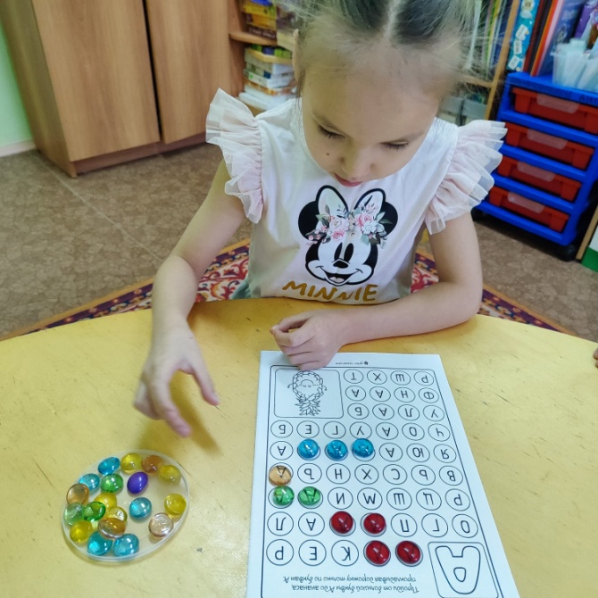
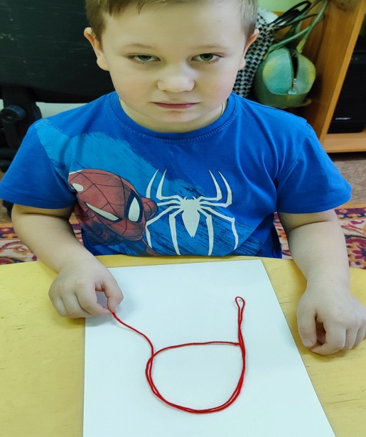
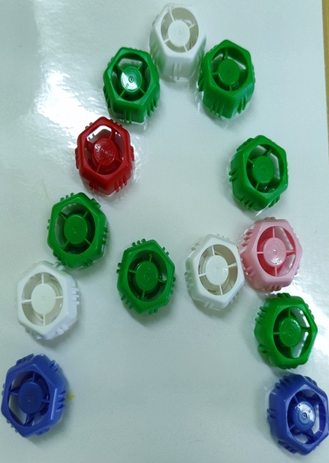

Slide 18
Обучение грамоте - ответственный период в жизни ребенка. И то, насколько благополучно он будет проходить, во многом зависит от вас, вашего терпения, доброжелательности. Пусть он от занятия к занятию чувствует свой успех, делает какие-то маленькие "открытия" для себя и с радостью идет на каждое занятие.

